Slide 1


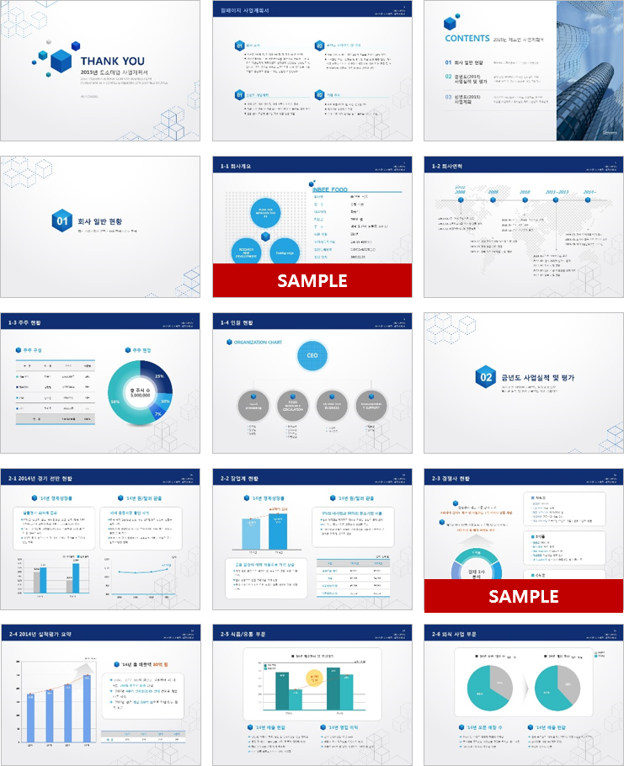
Bizforms PowerPoint
표준 신년도 사업계획서(도소매업)4
파워포인트 > 표준작성법 > 신년도 사업계획서
사업계획서 표준작성 샘플 포함
31 page
원본 PPT 바로가기 >
http://www.bizforms.co.kr/bms/check.asp?code=bs3217338750418&go_url=http%3a%2f%2fpowerpoint.bizforms.co.kr%2fform_view%2fview.asp%3fnumber%3d108496%26v_flag%3d0

Slide 2




04
전문가 조언
1-1 회사개요
BIZFORMS
2015년 도소매업 사업계획서
[회사개요]
회사의 전체 개요에 대해 작성합니다.
경우에 따라 코스닥 등록일 및 자본금, 사업장 주소 및 공장 주소, 경영 비전 등을 함께 작성할 수 있습니다.
INBEE FOOD
회사명 | ㈜ 인비 식품
업 종 | 종합 식품
대표이사 | 최준석
자본금 | 200억 원
주 소 | 경남 양산시 남부동 123-12
직원 현황 | 115명
사업자등록번호 | 134-86-489○○
법인등록번호 | 131411-02128○○
설립 일자 | 2009.06.09
매출실적(‘14년) | 840억 원
주요 사업 내용 | 제조, 유통, 외식
PLAN FOR MANUFACTURES
이 상자는 출력 시 나오지 않습니다.
완성 후 삭제해주세요.
RESEARCH AND DEVELOPMENT
Cutting edge

Slide 3
10
전문가 조언
2-3 경쟁사 현황
BIZFORMS
2015년 도소매업 사업계획서
[경쟁사 현황]
  금년도 경기 전반 현황 중 자사와 관련된 업종 및 진출하려는 분야에 이미 선점하고 있거나, 성장가능성이 있는 기업을 분석하는 경쟁사 현황 부분입니다.
  당사와 경쟁사를 핵심 고객 가치, 목표 고객, 매출액, 가격, 시장점유, 제품 수, 유통채널 측면에서 비교해 볼 수 있습니다.
■ N식품
설립일 1990.10
주요 품목 제조, 유통
매출 규모(‘14) 약 1400억 원
기업현황 면류사업 대표 업체
기타 고려사항 지속적인 브랜드 개발 / 면류 식문화 창출
안정성에 대한 기준 강화 하여
소비자의 신뢰도 확보 및 차별화된 고부가가치 상품 개발.
해외진출에 대한 전통음식 표준화 및 실태조사로
기반조성 및 해외 마케팅 필요.
이 상자는 출력 시 나오지 않습니다.
완성 후 삭제해주세요.
■ S식품
설립일 1991. 11
주요 품목 제조, 유통
매출 규모(‘14) 약 1300억 원
기업현황 가공식품 대표 업체
기타 고려사항 외식자재 유통사업 확대 준비 중
C식품
S식품
경재 3사
분석
■ C식품
설립일 1997.06
주요 품목 제조, 유통, 외식
매출 규모(‘14) 약 1200억 원
기업현황 소재식품 대표 업체
기타 고려사항 외식부문에서도 강세
N식품

Slide 4


Slide 5


Slide 6

원본 PPT
바로가기
http://powerpoint.bizforms.co.kr/form_view/view.asp?number=186250&v_flag=0

Slide 7









Bizforms PowerPoint
사업계획서 추천 파워포인트 샘플
Ctrl + 클릭 시 페이지로 이동합니다.
바로가기 >
바로가기 >
바로가기 >
바로가기 >
바로가기 >
바로가기 >
바로가기 >
바로가기 >

Slide 8







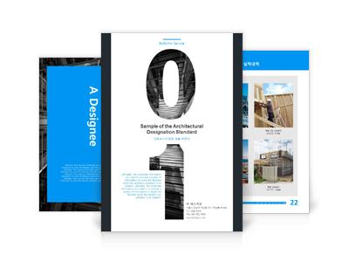
Bizforms PowerPoint
컬러별 추천 파워포인트 샘플
Ctrl + 클릭 시 페이지로 이동합니다.
바로가기 >
바로가기 >
바로가기 >
바로가기 >
바로가기 >
바로가기 >
바로가기 >
바로가기 >

Slide 9


